Slide 1
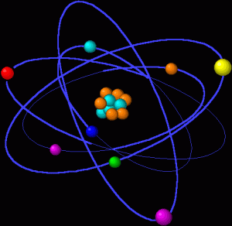
ATOMEN
Kap 12.1 s. 231-233

Slide 2
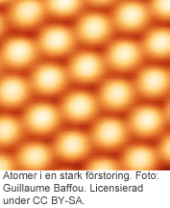
En genomsnittlig atom är kring 0,0000001 mm i diameter, vilket är det samma som en tiomiljontedels millimeter.
En rad av 12 miljoner kolatomer blir ca 1 mm lång.
Största delen av en atom är tomrum.

Slide 3
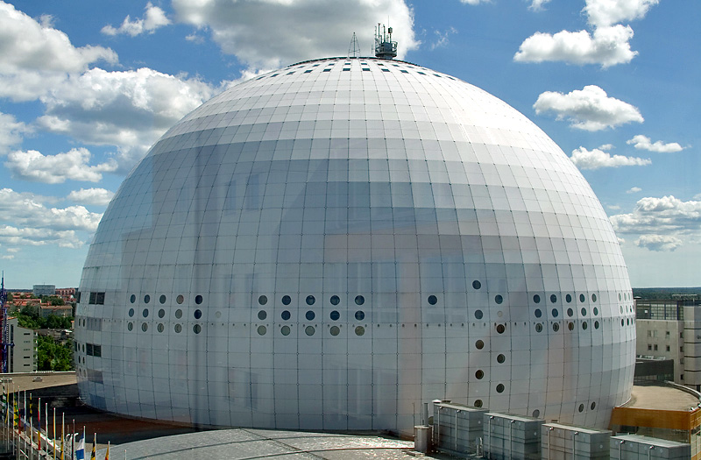
Om man förstorar en atom till Globens storlek blir kärnan stor som ett blåbär och elektronerna som dammkorn.

Slide 4
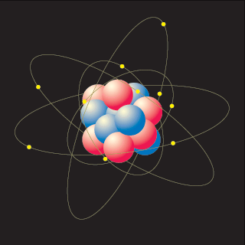
Atomens uppbyggnad
Elektronmoln
Elektroner
Negativt laddade, -1
Beteckning: e⁻
Protoner
Positivt laddade, +1
Beteckning: p⁺
Uppbyggda av kvarkar
Kärnan
Neutroner
Saknar laddning, 0
Beteckning: n
Uppbyggda av kvarkar

Slide 5
Om en sockerbit hade samma densitet som en atomkärna, skulle den väga 300.000.000 ton
Atomen är elektriskt neutral p.g.a. att protonernas och elektronernas laddningar tar ut varandra.

Slide 6
Atomnummer och masstal
Antalet protoner i kärnan avgör vilket grundämnet är.
Ex: En atom med 8 protoner i kärnan är en syreatom. Man säger att syrets atomnummer är 8.
Atomnummer = antalet protoner i kärnan.

Slide 7
Masstalet = antalet protoner + neutroner.
Ex: En atom med 8 protoner och 7 neutroner är en syreatom med masstalet 15 (8+7).
Beteckning:
Masstal
O
15
Atomnummer
8

Slide 8
Vilken information fås ur följande beteckning?
C
14
6
C = kol
6 = atomnummer = 6 st protoner
14 = masstal, alltså 14 – 6 = 8 neutroner

Slide 9
Isotoper
Ett grundämne kan ha flera isotoper.
Isotoper = atomer av samma grundämne med olika antal neutroner.
Ex: Väte har tre isotoper; vanligt väte, deuterium och tritium
H
1
H
2
H
3
1
1
1

Slide 10
Ex:
O
O
16
15
8
8
Båda atomerna är syreatomer, men den vänstra har 8 neutroner och den högra 7.

